Slide 1
2.3 拉普拉斯方程 分离变量法

Slide 2
（1） 拉普拉斯方程
泊松方程
在许多实际问题中，自由电荷只出现在一些导体的表面上，在空间中没有其他自由电荷分布，如果选择导体表面作为区域V的边界，则在V内部
拉普拉斯方程

Slide 3
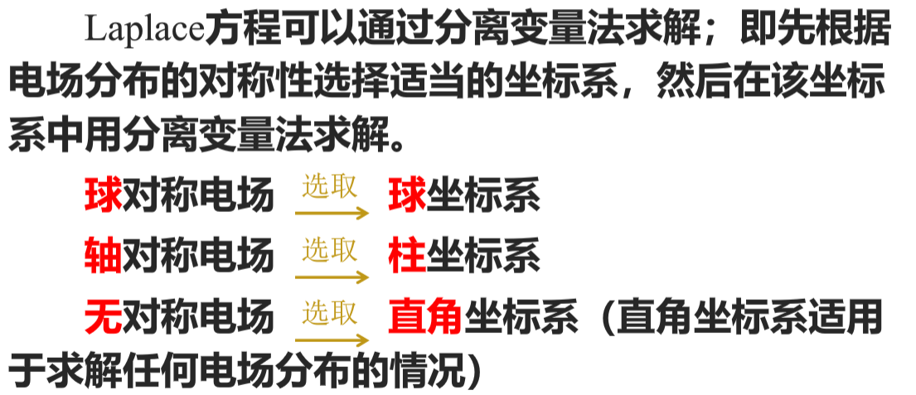
（2） 拉普拉斯方程通解

Slide 4
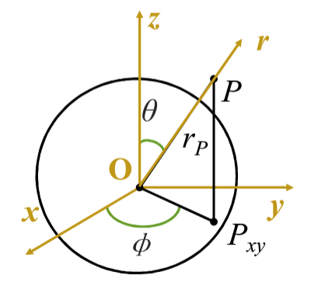
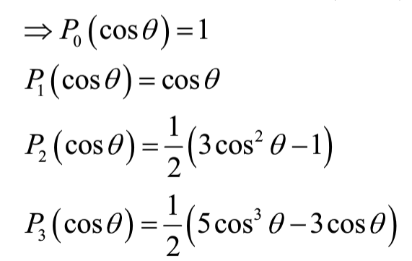
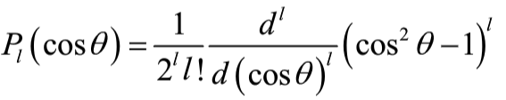
（2） 拉普拉斯方程通解
球坐标系
勒让德函数
提问，若有对称性，如何简化？

Slide 5
（2） 拉普拉斯方程通解
球坐标系
若该问题有对称轴，取此轴为极轴，
则电势与 无关
若该问题有球对称性，则电势与 均无关

Slide 6
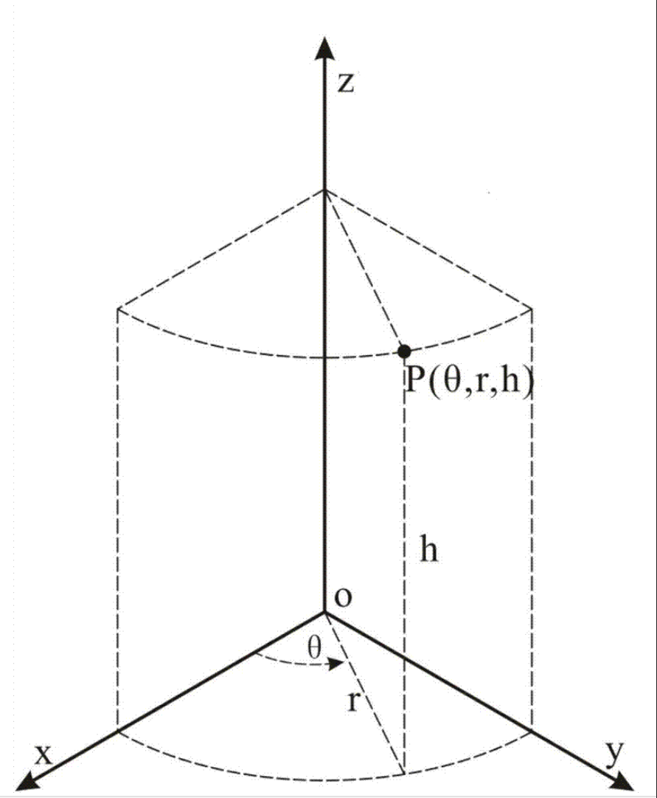
（2） 拉普拉斯方程通解
柱坐标系
若与Z无关，且
若与Z和角度无关

Slide 7
（2） 拉普拉斯方程通解
直角坐标系
若与z无关
若与y, z无关

Slide 8
（3） 拉普拉斯方程解题步骤

Slide 9
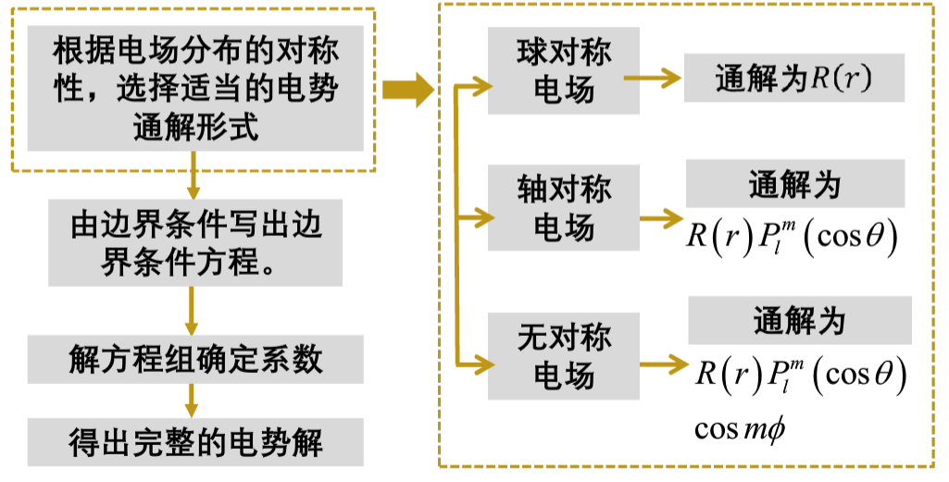
（3） 拉普拉斯方程解题步骤

Slide 10
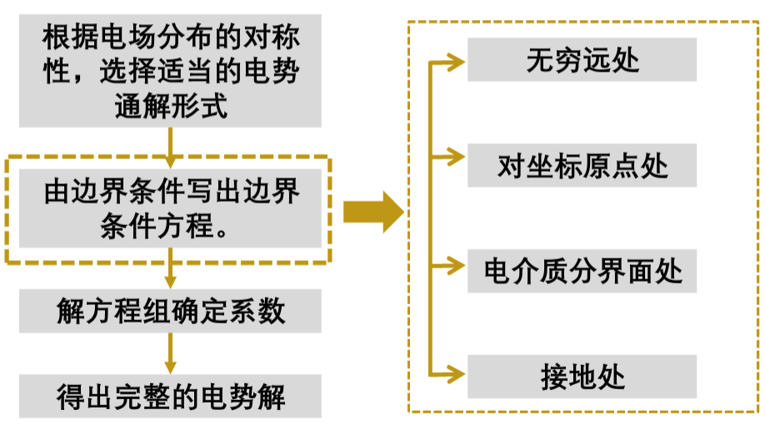
（3） 拉普拉斯方程解题步骤

Slide 11
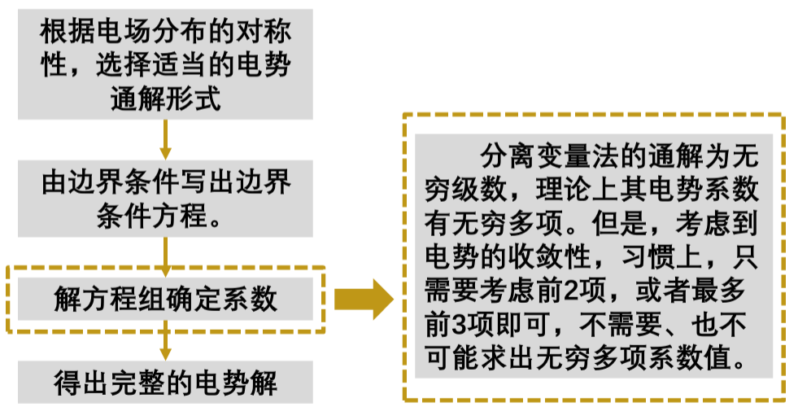
（3） 拉普拉斯方程解题步骤

Slide 12
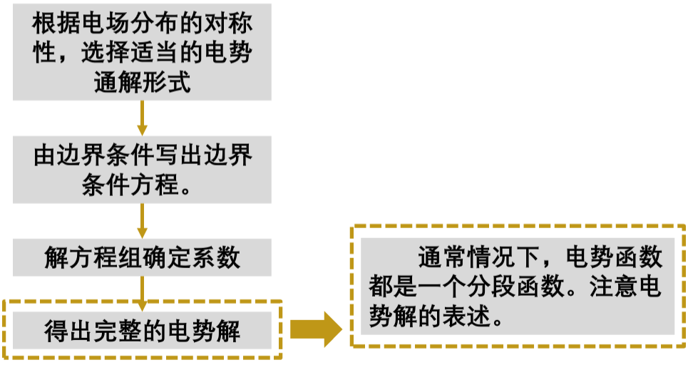
（3） 拉普拉斯方程解题步骤

Slide 13
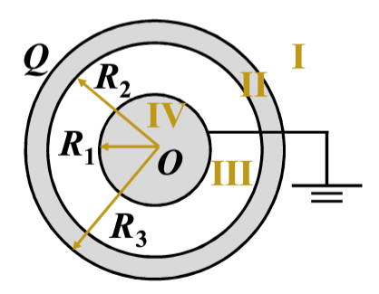
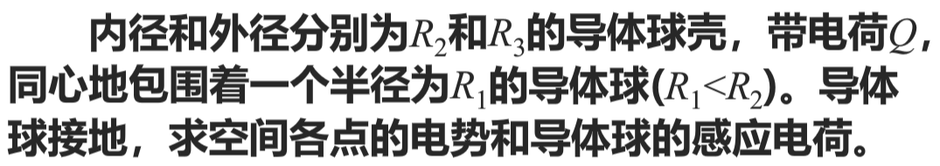
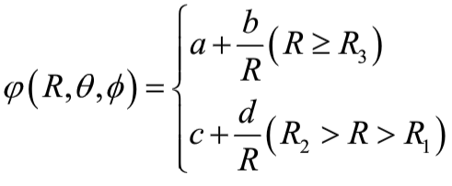
（4）应用举例
例1
Ⅱ和Ⅳ区域为导体，电势为固定值
该问题有球对称性，与 均无关
电势的三个边界条件

Slide 14
（4）应用举例
例1
接地的导体球上是否有自由电荷？

Slide 15
（4）应用举例
例1
计算各个系数

Slide 16
（4）应用举例
例1

Slide 17
（4）应用举例
例1
讨论
计算，球体上的感应电荷是多少？
球壳外电势为球壳和内部球体各自产生电势的叠加，
电场为球壳和内部球体各自产生电场的叠加

Slide 18
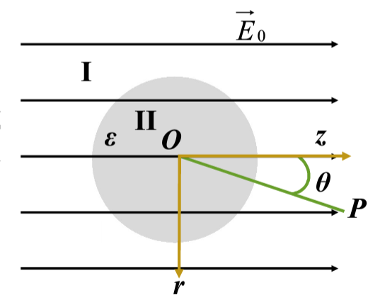
（4）应用举例
例2
该问题为轴对称形式，建立球坐标系，极轴取介质中心水平方向，与 无关

Slide 19
（4）应用举例
例2
边界条件
均匀电场无穷远处电势是多少？
为什么？

Slide 20
（4）应用举例
例2
边界条件
写出后两个式子
计算各系数

Slide 21
（4）应用举例
例2

Slide 22
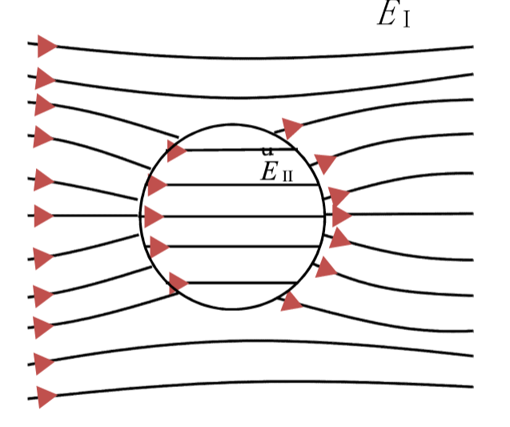
（4）应用举例
例2
讨论
球内电场
解释物理本质
用该式重新计算一遍

Slide 23
（4）应用举例
例2
讨论
球内电场
介质极化强度
介质总电偶极矩
与球外电势对比
电偶极矩产生的电势

Slide 24
（4）应用举例
例2
补充
电偶极矩电势公式推导
提示，利用点电荷电势叠加
-q
+q

Slide 25
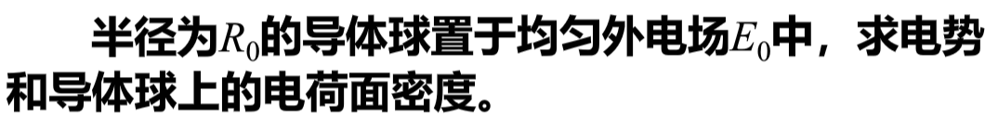
（4）应用举例
例3
该问题为轴对称形式，建立球坐标系，极轴取介质中心水平方向，与 无关
自己写出边界条件，进行推导

Slide 26
（4）应用举例
例3
解释物理本质

Slide 27
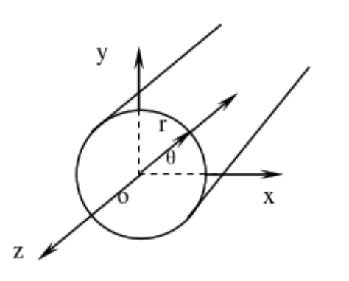
（4）应用举例
例4
半径为a、带有均匀电荷分布 的无限长圆柱导体，求导体柱外空间的电势和电场
电荷分布在无限远，电势零点应选在有限区域，可选导体电势为0
该问题为轴对称形式，建立柱坐标系，电势与角度和Z均无关，通解形式为
边界条件
自己推导结果

Slide 28
（4）应用举例
例4
半径为a、带有均匀电荷分布 的无限长圆柱导体，求导体柱外空间的电势和电场
讨论
用高斯定理推导电场，再求电势，与本题结果
进行对比
自己推导

Slide 29
（4）应用举例
例5
一个半径为a、介电常数为 的无限长介质圆柱放在无限大匀强电场 中，电场与圆柱方向垂直，求空间电势分布和柱面上的束缚电荷分布
电荷分布在无限远，电势零点应选在有限区域，可选坐标原点处电势为0
建立柱坐标系，该问题电势与Z无关，
通解形式为
该问题关于XOZ面对称，关于角度 应该是偶函数，所以不含 和 项

Slide 30
（4）应用举例
例5
边界条件
自己推导结果

Slide 31
（4）应用举例
例5
柱内电场
柱外电场
柱面上束缚面电荷
R越大，电场越趋近于

Slide 32
柱内电场
柱外电场
（4）应用举例
例5
柱面上束缚面电荷
电场方向，柱内越靠两侧，产生的束缚面电荷越多，
束缚面电荷产生的电场水平向右，大小相同

Slide 33
（4）应用举例
例5
讨论
与匀强电场中介质球的区别
外部电势分母不同的物质本质

Slide 34
（4）应用举例
例6
一个半径为a的无限长圆柱导体放在无限大匀强电场 中，电场与圆柱方向垂直，求空间电势分布和表面自由电荷分布
电荷分布在无限远，电势零点应选在有限区域，可选导体表面电势为0
建立柱坐标系，该问题电势与Z无关，通解形式为
该问题关于XOZ面对称，关于角度 应该是偶函数，所以不含 和 项

Slide 35
（4）应用举例
例6
边界条件
自己推导过程
自己推导过程

Slide 36
（4）应用举例
例7
建立柱坐标系，该问题电势与Z无关，通解形式为
n为正实数，不需要是整数
边界条件
为什么？

Slide 37
（4）应用举例
例7
讨论
其中，n需满足
在尖角附近，水平面上
在尖角附近，
R越小，电荷分布越密集
电场强度越大

Slide 38
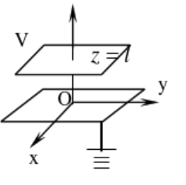
（4）应用举例
例8
两无限大平行导体板，相距为l，两板间电势差为V，一板接地，求两板间的电势和电场
建立直角坐标系，电势与X, Y均无关，通解形式为
边界条件

Slide 39
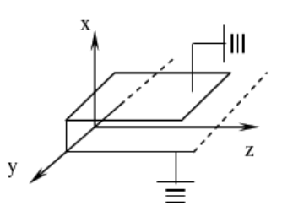
（4）应用举例
例9
一对接地半无限大平板，间距为b，左端有一极板电势为V，求两平行板之间的电势
建立直角坐标系，电势与Z无关，通解形式为
y
边界条件
z
x
思考，具体什么分布形式？

Slide 40
（5） 空间中含有自由电荷，且自由电荷真空中电势已知
若所求区域为单一均匀介质，则区域内电势把 换成
若所求区域为分区均匀介质，则不同介质交接面上有束缚面电荷，则区域V中电势可表示为自由电荷和面束缚电荷各自产生电势的和
即使
仍可用拉普拉斯方程求解，但边值关系用

Slide 41
（5） 空间中含有自由电荷，但自由电荷电势已知
例10
均匀介质球的中心放置一点电荷 ，球的电容率为 ，半径为 球外为真空，试用分离变量法求空间电势，把结果与使用高斯定理所得结果比较。
建立球坐标系该问题有球对称性，与 均无关
边界条件

Slide 42
（5） 空间中含有自由电荷，但自由电荷电势已知
例10
均匀介质球的中心放置一点电荷 ，球的电容率为 ，半径为 球外为真空，试用分离变量法求空间电势，把结果与使用高斯定理所得结果比较。
高斯定理方法，先求电场

Slide 43
作业

